Slide 1
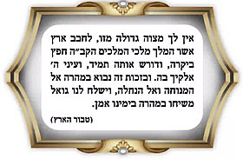

מסירות נפש על ארץ ישראל
הליכות הנהגות וסיפורים

Slide 2


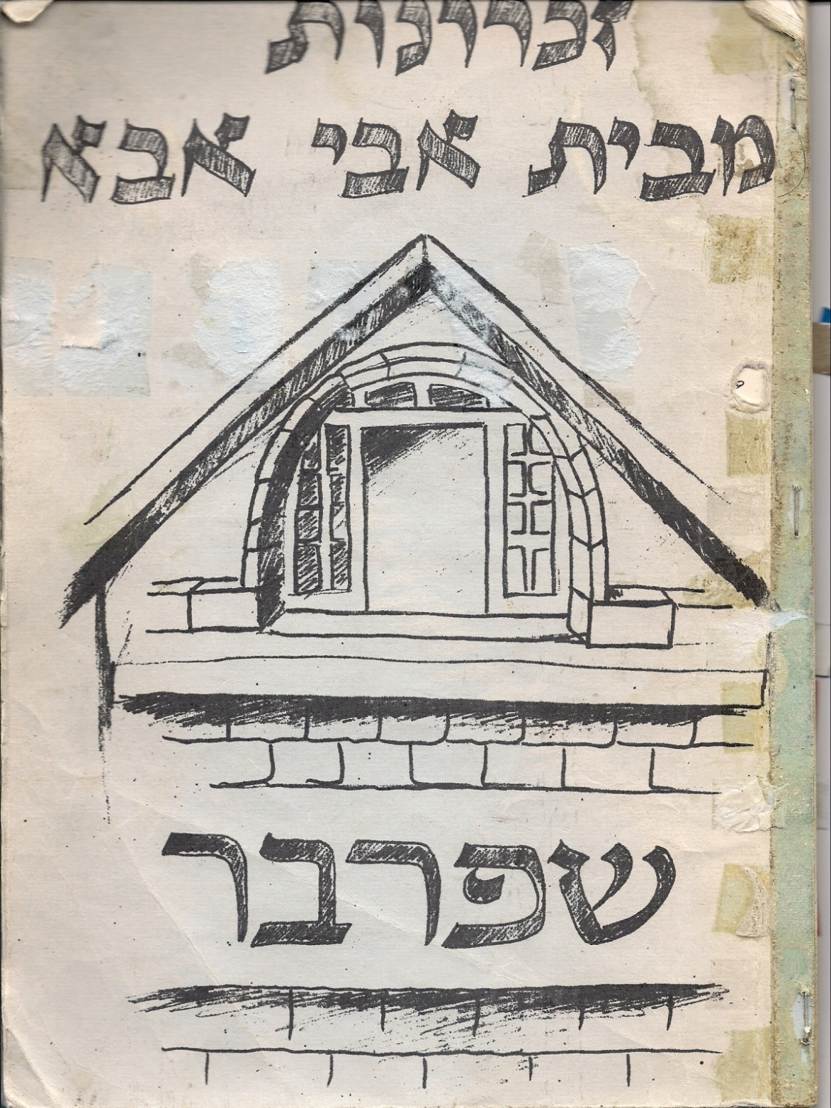



Slide 3


עד שהגיע המלחמה...
הרומנים גרשו אותנו.
שנות רעב ומחסור,
פחד ואימה...
וסבא ילד בן 10...
שרד את אותן שנים איומות...
נרדף מתחת רגלי הסוסים

Slide 4
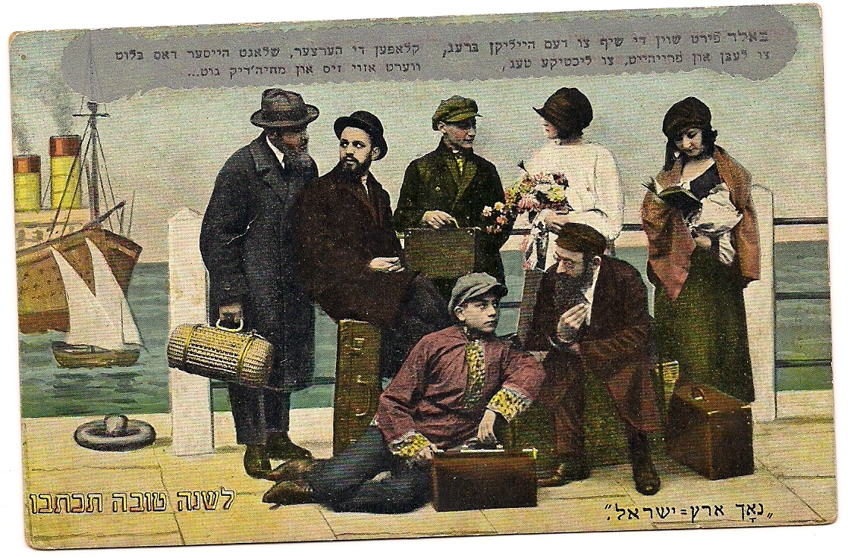

"ושב ה' אלוקים את שבותך וריחמך... והביאך ה' אלוקיך אל הארץ..."
אונית המעפילים, "כנסת ישראל"
מפליגה מארץ נכר...
ועליה סבא ודודה ברכה-
לחיים חדשים אל המחר...

Slide 5
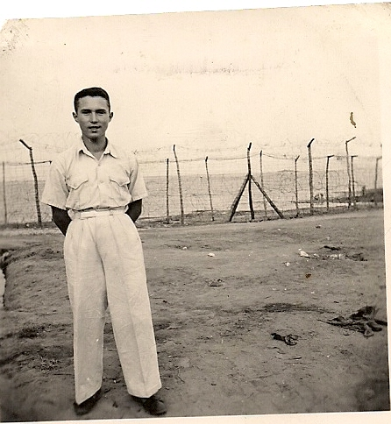
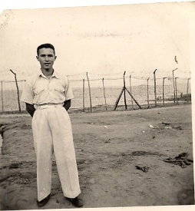

האוניה נתפסת בידי האנגלים,
עם קופסאות שימורים- נלחמו המעפילים.
לצערם שוב הפכו הם לגולים,
מעבר לגדרות של קפריסין- באוהלים.
השהות בקפריסין לא הייתה כל כך מרה,
משום שעם הרב הזנפראץ- ישב ולמד תורה.
וכשהצליחו לחמוק מעיני האנגלים,
למדו גם שחיה סביב האי בין גלים.

Slide 6

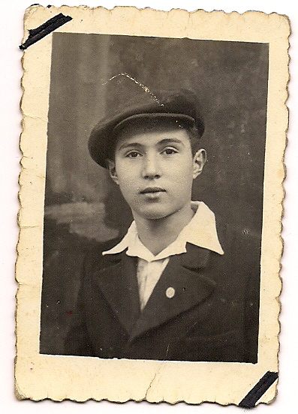
סבא כבן 17 עולה ארצה בלי הוריו,
בודד בשנות נעוריו, תחנות רבות במסעיו, וידו תמיד ביד אלוקיו.

Slide 7

קדושת החיים
קדושת החיים - בתורה, החיים דוחים את מצוות התורה.
על פי ההלכה, פיקוח נפש דוחה מצוות אחרות. אם בידי אדם הבחירה בין למות לבין לעבור עליהן, עליו לעבור עליהן ובלבד שיישאר בחיים.
הלכה זו מתבססת על הפסוק: ”ושמרתם את חוקותי ואת משפטי אשר יעשה אותם האדם וחי בהם, אני ה'”. המצוות ניתנו לאדם לקיימם ולחיות בהם.

Slide 8

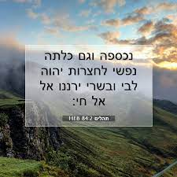
מה ידידות משכנותיך
תהלים פרק פד. לַמְנַצֵּחַ עַל הַגִּתִּית לִבְנֵי קֹרַח מִזְמוֹר: מַה יְּדִידוֹת מִשְׁכְּנוֹתֶיךָ יְהֹוָה צְבָאוֹת: נִכְסְפָה וְגַם כָּלְתָה נַפְשִׁי לְחַצְרוֹת יְהֹוָה לִבִּי וּבְשָׂרִי יְרַנְּנוּ אֶל אֵל חָי:
גַּם צִפּוֹר מָצְאָה בַיִת וּדְרוֹר קֵן לָהּ אֲשֶׁר שָׁתָה אֶפְרֹחֶיהָ אֶת מִזְבְּחוֹתֶיךָ יְהֹוָה צְבָאוֹת מַלְכִּי וֵאלֹהָי:
יֵלְכוּ מֵחַיִל אֶל חָיִל יֵרָאֶה אֶל אֱלֹהִים בְּצִיּוֹן:
כִּי טוֹב יוֹם בַּחֲצֵרֶיךָ מֵאָלֶף בָּחַרְתִּי הִסְתּוֹפֵף בְּבֵית אֱלֹהַי מִדּוּר בְּאָהֳלֵי רֶשַׁע:
יְהֹוָה צְבָאוֹת אַשְׁרֵי אָדָם בֹּטֵחַ בָּךְ:

Slide 9
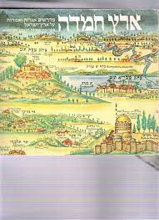
ארץ חמדה
מדרש תנחומא (ורשא) פרשת ראה סימן ח ואתן לך ארץ חמדה (ירמיה ג) ארץ שחמדוה אבות העולם,
אברהם נתאוה לה שכה"א (בראשית טו) ויאמר ה' אלהים במה אדע כי אירשנה,
משה נתאווה לה שנא' (דברים ג) ואתחנן אל ה' וגו' אעברה נא ואראה וגו',
ואף דוד נתאוה לה שנא' (תהלים פד) בחרתי הסתופף בבית ה',
מהו הסתופף, רבי תנחום ברבי חנילאי ורב, חד אמר אמר דוד לפני הקדוש ברוך הוא רבש"ע אפילו יש לי פלטרין וטרקלין בחוצה לארץ ואין לי אלא הסף בא"י בחרתי הסתופף.
וחד אמר אפילו לא יהא לי לאכול בא"י אלא סיפוף של חרובין בחרתי הסתופף,
הוי ואתן לך ארץ חמדה ארץ שחמדו לה האבות,

Slide 10
כיסופין
תהלים פרק פד. לַמְנַצֵּחַ עַל הַגִּתִּית לִבְנֵי קֹרַח מִזְמוֹר: מַה יְּדִידוֹת מִשְׁכְּנוֹתֶיךָ יְהֹוָה צְבָאוֹת: נִכְסְפָה וְגַם כָּלְתָה נַפְשִׁי לְחַצְרוֹת יְהֹוָה לִבִּי וּבְשָׂרִי יְרַנְּנוּ אֶל אֵל חָי:
גַּם צִפּוֹר מָצְאָה בַיִת וּדְרוֹר קֵן לָהּ אֲשֶׁר שָׁתָה אֶפְרֹחֶיהָ אֶת מִזְבְּחוֹתֶיךָ יְהֹוָה צְבָאוֹת מַלְכִּי וֵאלֹהָי:
יֵלְכוּ מֵחַיִל אֶל חָיִל יֵרָאֶה אֶל אֱלֹהִים בְּצִיּוֹן:
כִּי טוֹב יוֹם בַּחֲצֵרֶיךָ מֵאָלֶף בָּחַרְתִּי הִסְתּוֹפֵף בְּבֵית אֱלֹהַי מִדּוּר בְּאָהֳלֵי רֶשַׁע: יְהֹוָה צְבָאוֹת אַשְׁרֵי אָדָם בֹּטֵחַ בָּךְ:
רד"ק: אמר: טוב לי יום אחד בחצריך ולמחר אמות, משאחיה אלף ימים או שנים ואני בארץ נכריה.

Slide 11
כמו שכתב הבן איש חי (אדרת אליהו - סוף פרשת כי תבוא):
חביב אצלי אותו היום שהוא בחצרך, דהיינו בארץ ישראל, מאלף ימים טובים שאעשה בחוץ לארץ.
והסיבה כי בחרתי הסתופף בבת אלהי מדור באוהלי רשע [דהיינו בחוץ לארץ] מכיון שבארצות הגויים אין בהם קדושה.

Slide 12
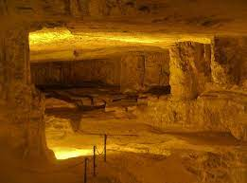
טוב למות בארצנו
מסופר על האדמו"ר מסלונים הדברי-שמואל (אביו של ה'נתיבות שלום' ר' משה-אברהם היה תלמידו): באחד מביקוריו בארץ ישראל ביקר בין השאר במערת צדקיהו אשר בעיר העתיקה, אותה חפר מלך יהודה להימלט מרודפיו.
מאחר שמערה חשוכה זו דומה ל'גן המבוכה', רגילים היו המבקרים בימים ההם, לקשור לרגליהם חבל, שראשו האחד בתחילת המערה, אשר יעזרם במצבי מצוקה, כאשר ל"ע יאבדו את דרכם. איתרע מזלם של רבינו ומלויו, ואפשר מהשתוקקותם כי רבה נשמט החבל השומר מתחת רגליהם.
תחת לבכות את יומו, מהמוות הכמעט ודאי בתנאי הימים ההם, החל הצדיק, לפזז ולרקד על גורלו הטוב, למות בארץ הקודש אהובת ליבו, אליה נכספו בני העם היהודי בכל הדורות בכלל, ורבותיו וזקנו בפרט.
עודו מרקד, ובמהלך הריקוד נתפסה רגלו שוב בחבל הגואל, ותהי לו נפשו לפליטה... (שמואל בדורו)

Slide 13
מי יתן לי אבר כיונה
שאל מלך כוזר את הכוזרי (כוזרי מאמר ה, כב-ג):
מה תבקש היום בירושלים ובארץ כנען, והשכינה נעדרת מהם, והקורבה אל האלהים מושגת בכל מקום בלב הטהור והכוסף החזק, ולמה תכניס עצמך בסכנות המדברות והימים והאומות המתחלפות.
אמר החבר: ארץ כנען מיוחדת לאלהי ישראל, והמעשים לא ישלמו כי אם בה, והרבה ממצות יש בטלות ממי שאינו דר בארץ ישראל, והלב והנפש אינם טהורים וזכים כי אם במקום שיודעים בו שהוא מיוחד לאלהים.
ותתעורר התשוקה אליו ותטהר הנפש בו, כל שכן מי שהולך אליו ממקום רחוק.
ואילו היה מסוכן יותר מזה כפי תשוקתו ותקוות הכפרה, היה הדין עמו בהכנסו בסכנות (ע"ש אריכות לשונו).

Slide 14
חברותא מסכת כתובות דף קיב עמוד א
רבי זירא, כי הוה סליק כשעלה לארץ ישראל מבבל, לא אשכח מברא- לא מצא גשר למעבר לעבור עליו את הנהר במקום שרצה לעבור בו.
נקט רבי זירא במצרא, וקעבר עליו.
שלא היה במקום ההוא גשר, אלא בול עץ צר שהיה מונח לרוחב הנהר, והיה מתוח מעליו חבל, והעובר על העץ היה צריך לאחוז בידו בחבל שמעליו כדי שלא יחליק למים. וכך עשה רבי זירא, שאחז ["נקט"] בידו בחבל שמעליו, וכך הוא עבר את הנהר על גבי בול העץ הצר.
אמר ליה ההוא צדוקי לרבי זירא בראותו נחפז לעבור באופן שכזה את הנהר ואינו הולך עד מקום שיש בו גשר:
עמא פזיזא עם פזיז [בהול] אתם, דקדמיתו פומייכו לאודנייכו, שמיהרתם והקדמתם להסכים לקבל את התורה בפיכם, באומרכם "נעשה ונשמע", לפני ששמעתם באזנכם מה היא התורה שאתם מקבלים!
אכתי בפזיזותייכו קיימיתו! עדיין נוהגים אתם בבהילות [חפזון ובפזיזות], וכמו שעשה רבי זירא, שמיהר לעבור את הנהר על מעבר כה צר, ולא המתין להגיע למקום שיש בו גשר.
אמר ליה רבי זירא: מה שמיהרתי לעשות כך הוא משום שאיני בטוח שאזכה להגיע לארץ ישראל, ולכן אני בהול לעבור לשם ולא להתעכב.
כי דוכתא, ארץ דמשה ואהרן לא זכו להכנס לה, אנא, רבי זירא, מי יימר מי יאמר דזכינא להכנס לה!?

Slide 15
בתשובת תשב"ץ (ח"ג סי' פר"ח) כתב: הדירה בא"י מצוה גדולה, והרמב"ן מנה אותה בתרי"ג מצות. ובספרי אמרו: שקולה ישיבת א"י כנגד כל המצות וכו' וכבר הפליגו רז"ל ואמרו, שכל הדר בא"י כאלו יש לו אלוה וכו', שרוי בלא עון וכו', כאלו קבור תחת המזבח וכו'.
וחכמי ישראל היו מסכנים בעצמם לעבור נהרות כדי לכנוס לא"י וכו'. עכ"ל.
שנינו במדרש (ספרי זוטא, בהעלותך סימן לג): היה ר' שמעון אומר בוא וראה חיבתה של א"י כמה היא חביבה, שכל מי שהוא הולך למלחמה הרי הוא רץ והולך, כשהוא מגיע למלחמה הרי רגליו משתברות, אבל ישראל אינן כן, אלא כשהיו קרובים לא"י היו רגליהם נושאות אותן, ואומרין אלו לאלו - אילו אנו נכנסין לא"י ומתים מיד אין אנו כדאי [כלומר, שזו זכות כ"כ גדולה שאין בן אנוש ראוי לה] שאנו נכנסין אל המקום אשר נשבע ה' לאבותינו לתת לנו".

Slide 16
אור החיים
ובהקדמה לספר אור החיים כתב:
והאיר ה' עיני שכלי, אין זה אלא לקום ולעלות אל מקום חשבתי בו הוא מקום השכינה עיר הרמה עיר החביבה על אלהי עולם וממשלות עולם עליון ותחתון,
ואזרתי כגבר חלצי סיכנתי עצמי סכנות גדולות דרך מדבר באתי בו, עד כי הביאני ה' פה עיר ליוארני יע"א לעלות דרך כאן לארץ חפצתי. עכ"ל.

Slide 17
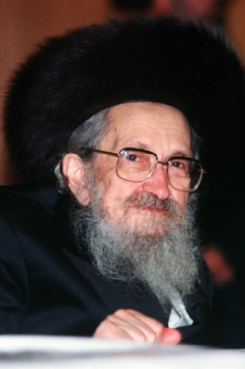
הנתיבות שלום
שנים מספר לאחר עלייתו ארצה של האדמו"ר ה'נתיבות שלום' זי"ע, הורע מאוד המצב הבטחוני, בעת התגברות המאורעות נגד הישוב היהודי בארץ, אביו שדאג מאוד, הריץ לו איגרת בהולה שיחזור לברנוביץ עד יעבור זעם ויירגע המצב.
השיב לו רבנו: 'מוטב לו למות בארץ ישראל מאשר לחיות בחוצה לארץ באדמה טמאה'.
בסופו של דבר התברר שזה היה נס הצלתו, שכן כל משפחתו הי"ד שנותרו בברנוביץ נספו בשואה, ודווקא שהייתו בארץ ישראל הצילה את חייו". (מוסף המודיע)

Slide 18
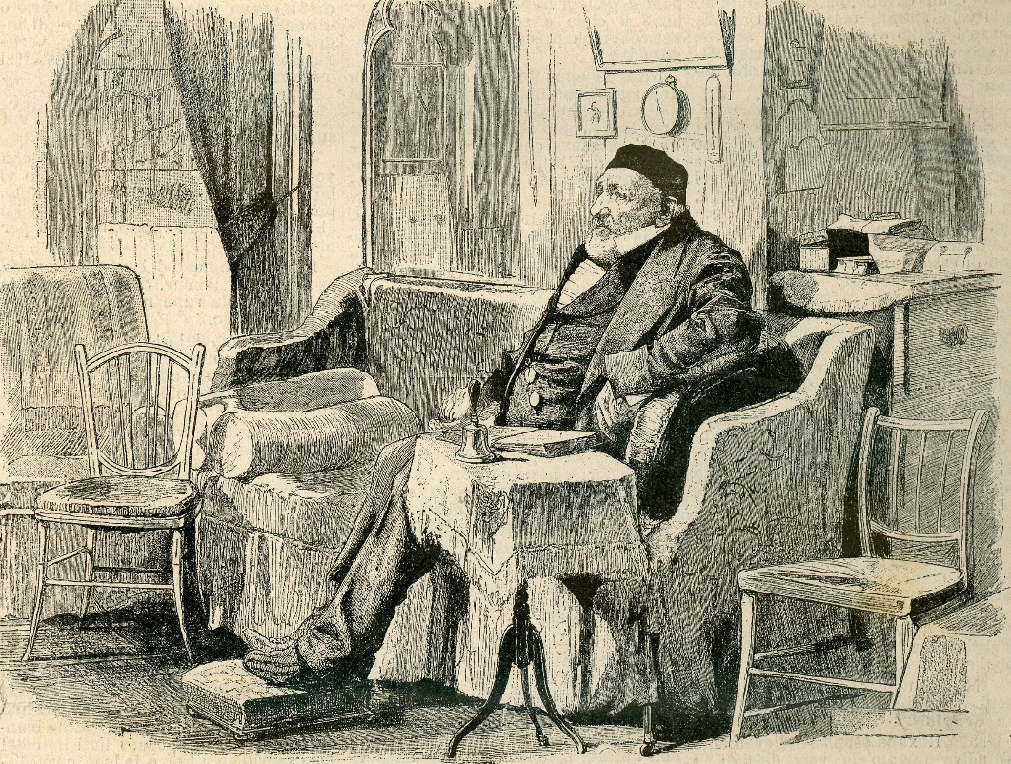
בספר הזכרונות של סר משה מונטיפיורי, מובא מקרה נפלא אשר ראה מונטיפיורי חובה להודיעו בפרוטרוט אל ועד שליחי הקהילות בלונדון.
בשנת תרכ"ו היה מגפה גדולה בירושלים מחמת העוני והדחקות בירושלים שבין החומות... בין התחבולות אשר הוצעו לפני מונטיפיורי באספה, היה להקל לעניי אה"ק את היציאה לחו"ל. לתכלית זו צוה מונטיפיורי להביא אליו את כל העניים שאין להם כל תקוה בירושלים, למען תת להם כסף לצאת לחו"ל.
בין הבאים היתה אלמנה עניה צעירה לימים כבת כ"ב שנה, אשר בעלה מת במגפה וישאירנה בחסר כל עם שלשת ילדיה. מונטיפיורי הציע לפניה ללכת ארצה אשכנז אל קרוביה הנחשבים לאנשים אמידים, ויאמר לתת לה כסף להוצאות המסע. אבל האשה לא אבתה לשמוע לעצה זו ותקרא:
"ה' זכני לשאוף את האויר הטהור של ארץ אבותינו, הוא עשה עמדי את החסד הגדול להביאני, בעודני ילדה קטנה, אל המקומות הקדושים האלה אשר מהם יצאה תורה לכל העולם, הוא חנן אותי לדרוך על אדמת הקדש אשר עליה עמדו נביאינו וחכמינו הקדושים – ואיך אצא עתה, ואקח את ילדי מעיר ציון - אשר אנחנו מחכים בכל יום כי אמת וצדק ישובו למלוך בה ? לא! טוב לי לגווע ברעב עם ילדי - בחונני את עפר העיר הקדושה, מלחיות בכל טוב בחוץ לארץ"!
ואמנם כמעט כל העניים אשר הציע להם מונטיפיורי לצאת מאה"ק, ענוהו מעין תשובה כזו, וגם אלה אשר הביעו חפצם ללכת לחו"ל לא חפצו להשתקע שם, כי אם לשבת שם זמן קצר ולמהר ולשוב לאה"ק". ("ספר הזכרונות" ח"ב, עמוד 112).

Slide 19
כתב החתם סופר (תורת משה שלח): המבין ויורד בדעתו לסוף קדושת א"י וקדושת נפשו, ימסור נפשו וכל הונו רק לעלות ולראות את ארץ ישראל.

Slide 20
ר' יצחק אוחנה זצ"ל מזקני רבני יהדות מרוקו, נולד במקנס מרוקו בשנת תרס"ח. אביו היה אב"ד מקנס. עלה לארץ ישראל בשנת תש"ח, בשנת תשי"ד נתמנה לרבה של "קרית שמונה" ופעל רבות להרבצת קרן התורה הכשרות והטהרה שם. נפטר בט"ז בשבט תשנ"ב.
אהבתו של רבי יצחק אוחנה זצ"ל (חמיו של הרב יעקב משה הלל שליט"א, ראש ישיבת "אהבת שלום") לארץ ישראל ארץ ה' לא ידעה גבולות. בשנת תש"ח נודע ברחבי העולם, שבחסדי הבורא נפתחו שערי ארץ הקודש וניתן לעלות ארצה. הרב אוחנה באותו זמן בנה את ביתו ברובע החדש והיוקרתי במרוקו, אבל אך ששמע שאפשר לעלות לארץ הקודש, עזב את ביתו ואת עסקיו, מסרם ביד רבו רבי ברוך טולידנו שיטפל במכירתם, והוא כמו אצה לו הדרך לעלות ארצה, לקח עמו את אשתו ושמונת ילדיו הרכים, עם כמה חפצים מינימלים, ויצא ממרוקו לבוא לארץ ישראל.
הם נסעו לצרפת כדי להפליג משם לארץ, והנה כשהגיעו לנמל ראו שבמקום אוניה הביאו להם ספינת דיגים, שלא היה בה מקום להכיל את החפצים האישיים. הברירה היתה להמתין לזמן אחר עד להפלגת אוניה אחרת, אך הוא לא ויתר והפליג בספינת דיגים זו, בהשאירו את כל חפציו אצל קרובו בצרפת (ראה לעיל לגבי האמורא ר' זירא – אודות ההזדרזות לבוא לא"י). הוא בקש מקרובו שישלחם בהפלגה הראשונה שתתאפשר, הלה אחסנם במחסן עד שהתקלקלו ולא נשאר מהם כלום, כך הגיע לארץ בערום וחוסר כל. משהגיע לארץ נפל מלוא קומתו ארצה, נשק לאבניה וחנן את עפרה.
משנשאל היכן היה רוצה להתגורר בארץ? ענה בפשיטות: "בירושלים עיר הקודש", אמרו לו כי זה בלתי אפשרי, היות והעיר כולה מופגזת וסכנה להשתקע בה, ענה ואמר: "גורלי יהיה כגורל אחי היושבים בירושלים, מוכן אני למות עליה". ואכן עלה לירושלים בו בזמן שכמעט כל חבריו שבאו עמו באוניה נשארו להתגורר בחיפה". זכה ר' יצחק ובניו וחתניו הלכו בדרך ה' ונהיו מורי הוראה בא"י. (איש יהודי היה עמוד 42)

Slide 21
בנו שמעון מספר: מסירות נפש זו היא שהצילה אותנו מחינוך חילוני, היתה אז מגמה למנוע מהעולים להגיע לירושלים, כי הם ידעו ששם יש יותר יהדות, לכן הם ניסו להפיץ את העולים בכל רחבי הארץ, וכך להוציא אותם מהמסורת ומהדת, כי באותם ימים לא היו בישובי הפריפריה בתי ספר דתיים. אנחנו שגרנו בירושלים למדנו בישיבות, אני למדתי בישיבת לומז'א בפתח תקווה ואח"כ בחברון. (מוסף שב"ק סוכות תשע"א)
בניו: הגאון ר' יוסף זצ"ל רבה של "קריית מוצקין" נפטר בתשס"ח, הגאון ר' שמעון שליט"א ראש ישיבת "יגדיל תורה" בחיפה, הגאון רבי אברהם שליט"א ראש ישיבת "עץ החיים".
חתניו: הגאון רבי יעקב משה הלל שליט"א, ראש ישיבת "אהבת שלום". הגאון רבי צבי סימן טוב שליט"א, רבה של יהדות יוצאי אפגניסטן, וראש ישיבת "אור התורה" בבני ברק (מתוך "אנציקלופדיה לבית ישראל" ח"א, עמוד 170)

Slide 22
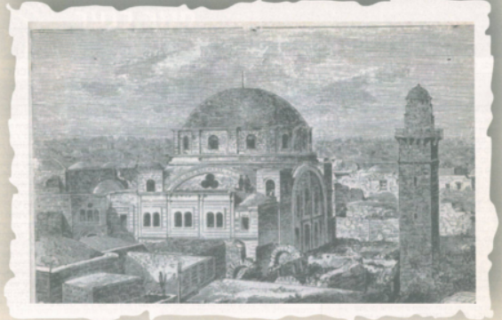
תלמידי הגר"א
הגאון ר' ישעיה חשין זצ"ל (ראש המלמדים בת"ת עץ חיים), מתאר בסוף ספרו (דברי ישעיהו), בתור צאצא של תלמידי הגר"א, את עלייתם של תלמידי הגר"א לארץ ישראל. וכך הוא כותב:
ראשית, צריכים כל בית ישראל לדעת שכל הענין הזה הוא אינו רק ענין של זמן העבר, לא רק לשם סיפורי דברים על מה שהיה בימים קדומים. צריכים לדעת שהאילן קיים ופורח רק על יסוד שורשו. השורש הגדול של הישוב עד כה ועד ביאת משיח צדקנו במהרה בימינו, הוא תלמידי הגר"א ותלמידי הבעש"ט, שהם הם שיסדו והקימו את יסוד הישוב במסירות נפשם ומתוך סכנות נוראות. בזכות השורש הנשגב הזה תלוי כל קיום הישוב והרחבתו.
[שכחה חמורה שהיתה ועודנה ביחס ליסודות הבנין, גורמת לחשוב שהבנין שתול על יסודות חול, כאילו ראשית היישוב היה בעליות הרבה יותר מאוחרות, שלא חרתו על דגלם את כוונות הקודש של מיסדי היישוב. ע"כ בזכרון היסודות האמיתיים יש בכדי להביא רפואה לחבר בין הדבקים והיו לאחדים בידיך].
בכדי לדעת ולהבין לרוחם, התלהבותם, ומסירות נפשם של תלמידי הגר"א, והסתכנותם בנסיעה לא"י משך שנה בסירות קטנות על מים רבים אדירים, וסבלותם בהתישבות הראשונה, בזמן של מחלות, מגפות ופרעות ר"ל, ולהבין לעקשנותם הגדולה בעבודה זו, צריכים קודם ללמוד הרבה את היסוד הרוחני שלהם, את "סערת אליהו" רבם הגר"א לישוב ארה"ק, שזה היה יסוד היסודות שתלמידיו מסרו את נפשם ובאו באש ובמים במצוות רבם

Slide 23
הגאון מוילנא
הגר"א הביע את הערצתו לארץ במכתבו עלים לתרופה ששלח לבני ביתו בדרכו ארצה.
"ואני תהילה לאל יתברך נוסע לארץ הקדושה שהכל מצפים לראותה, חמדת כל ישראל וחמדת השי"ת, כל העליונים והתחתונים תשוקתם אליה, ואני נוסע לשלום ברוך ה'".

